Slide 1
Министерство образования РМ
Портфолио Гуркиной Елены Николаевны, педагога дополнительного образования детей. МБУ ДО «Дом детского творчества», г. Ковылкино
Дата рождения: 13.12.1974г.
Профессиональное образование: портной, Рузаевское швейное училище. Диплом о профессиональной подготовке педагога дополнительного образования
Стаж педагогической работы (по специальности): 26
Общий трудовой стаж: 26
Наличие квалификационной категории: первая
Дата последней аттестации: № 461 от 05.05.2015г.

Slide 2
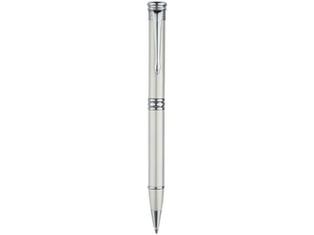
Обобщение педагогического опыта
сайт МБУ ДО «Дома детского творчества»:
http://ddtkov.schoolrm.ru/

Slide 4
1. Реализация образовательных программ

Slide 5
3.Участие детей в: конкурсах, выставках, турнирах, соревнованиях, акциях, фестивалях.
Фамилия, имя | Название конкурса | Занятое место
Воспитанники кружка «Лоскутная мозаика» | Муниципальный конкурс творческих работ «Со звездами таинственная связь», 2016 г. | призер
Бычкова Евгения | III Муниципальный фестиваль современного молодежного искусства «АРТ-ПРОЕКТ», 2017 г. | Диплом III степени
Воспитанники кружков «Хореография» и «Лоскутная мозаика» | Муниципальный конкурс моделей одежды «Флора-дизайн -2017», 2017г. | II место
Пиксайкина Ксения | Муниципальный конкурс моделей одежды «Флора-дизайн -2018», 2018г. | II место
Хрипунова Ирина | Муниципальный конкурс «Живая история», 2018г. | I место
Кололейкина Вероника | Муниципальный конкурс творческих работ, посвященный Дню космонавтики, 2018 г. | Призер
Воспитанники кружка «Лоскутная мозаика» | Муниципальный конкурс творческих работ «Наш космос», 2018 г. | Победитель
Хрипунова Ирина | V Муниципальный форум «Одаренные дети-2019», 2018 г | Победитель
Скопцова Алина | VI Муниципальный форум «Одаренные дети-2019», 2018 г | Призер
Скопцова Алина | Муниципальный конкурс творческих работ «Карнавал осенних красок», 2019 г | Призер
Скопцова Алина | Муниципальный конкурс поделок из вторичного сырья (твердых бытовых отходов), посвященного Всемирному дню вторичной переработки, 2019 г | Призер
Хрипунова Ирина | Муниципальный конкурс творческих работ «Новогоднее чудо», 2019 г. | Призер
Скопцова Алина Гришина Юлия | Творческий конкурс моделей одежды «Флора-дизайн – 2019», 2019 г | Призеры
Скопцова Алина | Конкурс творческих работ «Со звездами таинственная связь», 2019 г | Призер
Скопцова Алина | VI Муниципальный форум «Одаренные дети-2020», 2019 г | Победитель
Хрипунова Ирина | VI Муниципальный форум «Одаренные дети-2020», 2019 г | Победитель
Ракова Ангелина | XVI районный конкурс детско-юношеского творчества по пожарной безопасности “Неопалимая купина», 2019 г | I место
Ракова Ангелина | XVI республиканский конкурс детско-юношеского творчества по пожарной безопасности “Неопалимая купина», 2019 г | III место

Slide 6
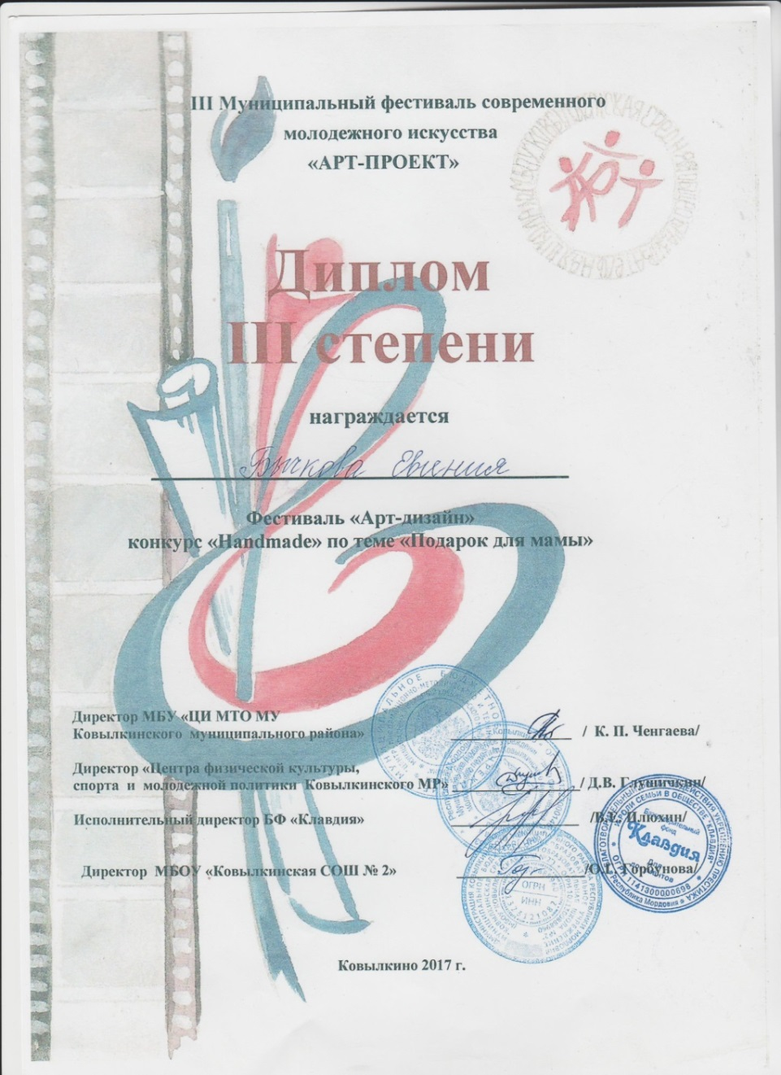

Slide 7
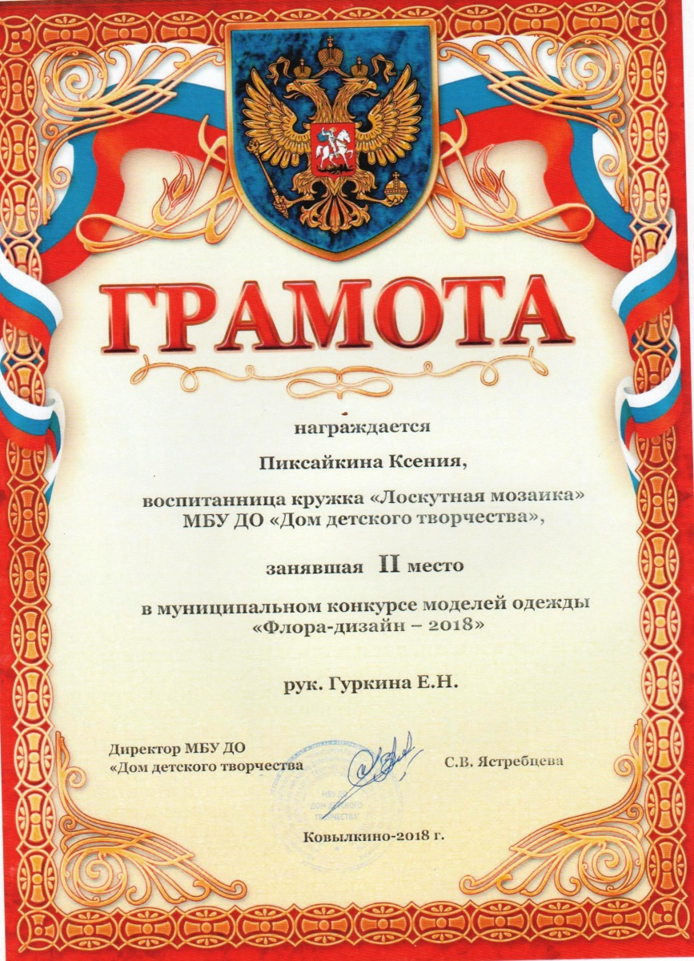

Slide 8
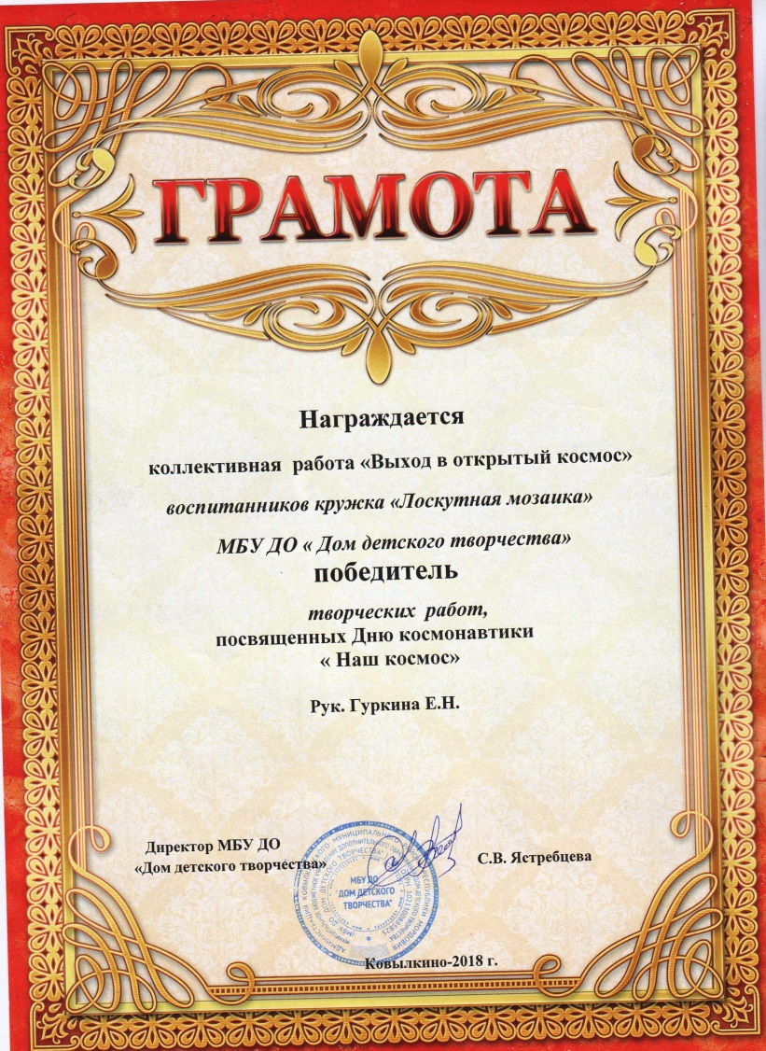

Slide 9
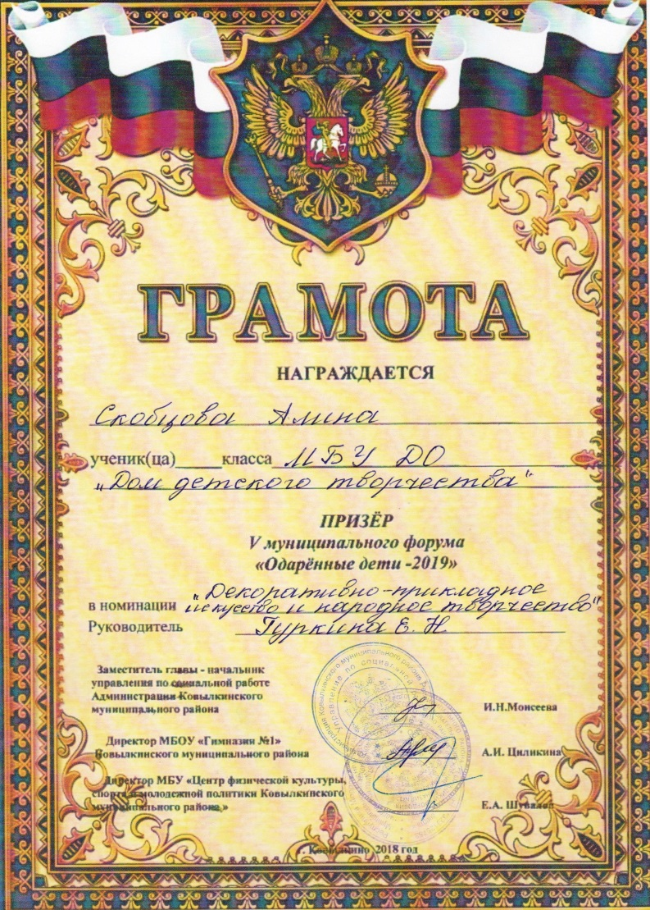

Slide 10
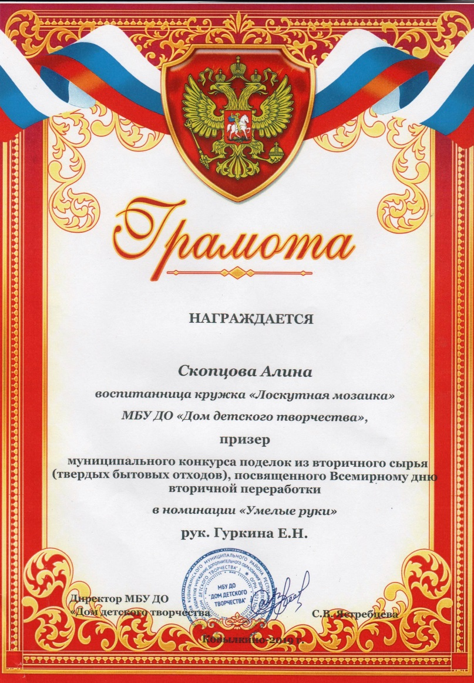

Slide 11
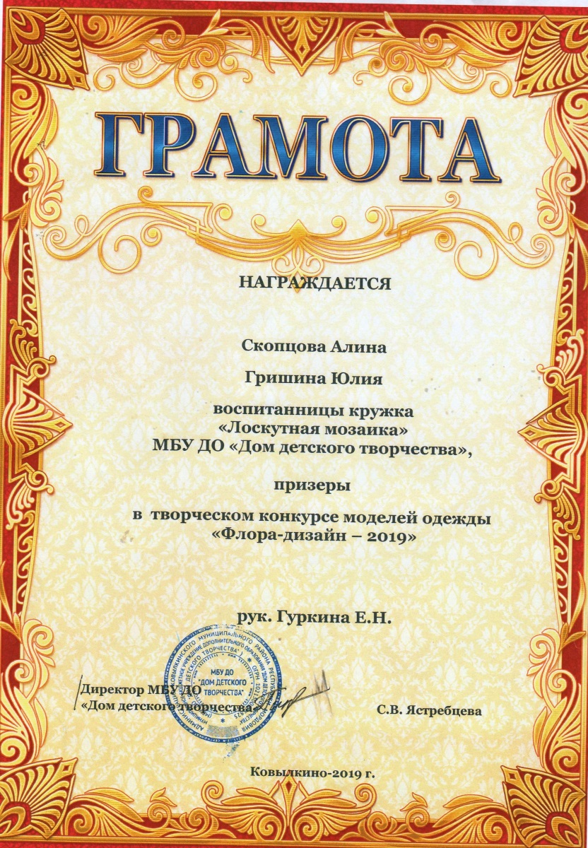

Slide 12
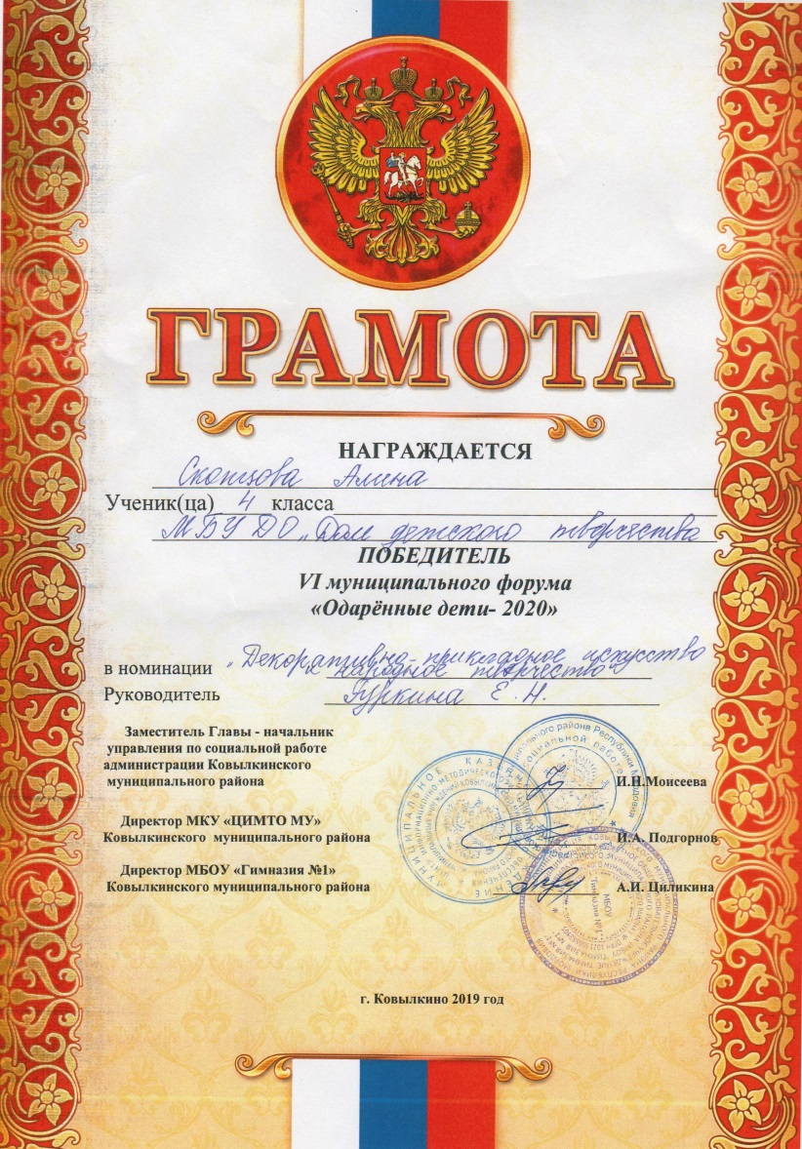

Slide 13
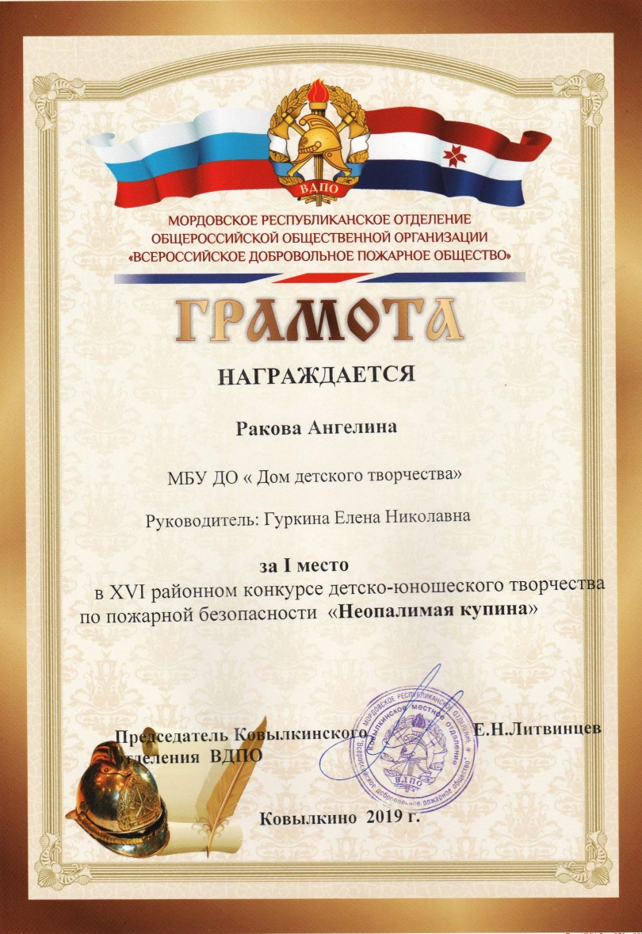

Slide 15
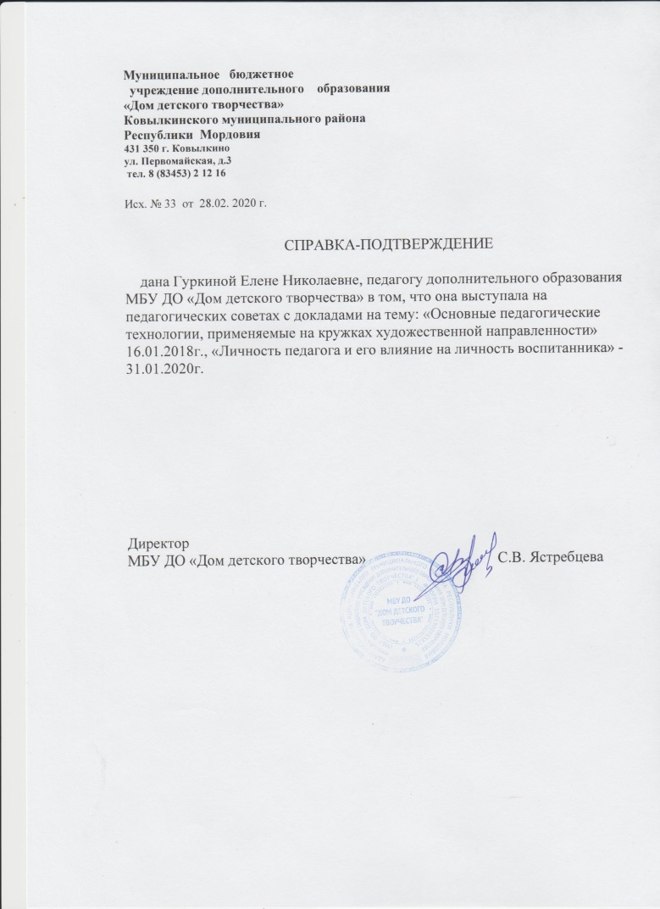
6. ВЫСТУПЛЕНИЕ НА ЗАСЕДАНИЯХ МЕТОДИЧЕСКИХ СОВЕТОВ, НАУЧНО_ПРАКТИЧЕСКИХ КОНФЕРЕНЦИЯХ, ПЕДАГОГИЧЕСКИХ ЧТЕНИЯХ, СЕМИНАРАХ, СЕКЦИЯХ, ФОРУМАХ, РАДИОПЕРЕДАЧАХ (очно)

Slide 16
7. ПРОВЕДЕНИЕ МАСТЕР – КЛАССОВ, ОТКРЫТЫХ МЕРОПРИЯТИЙ.
дата | Название мастер-класса
2.11.2016 | Мастер-класс в дни школьных осенних каникул для детей города и района «Астра»
5.01.2017 | Мастер-класс в дни школьных зимних каникул для детей города и района «Снежинка из ткани»
28.03.2017 | Мастер-класс в дни школьных весенних каникул для детей города и района «Игольница»
30.05.2017 | Мастер-класс на День кружковца для детей города и района «Цветы из ткани»
30.10.2017 | Мастер-класс в дни школьных осенних каникул для детей города и района «Утенок-кулон»
Ноябрь 2017 | Мастер-класс мягких игрушек на республиканском конкурсе «Шумбрат, Мордовия!»
9.01.2018 | Мастер-класс в дни школьных зимних каникул для детей города и района по изготовлению елочной игрушки «Елочка»
23.03.2018 | Мастер-класс в дни школьных весенних каникул для детей города и района «Подснежник»
Июнь 2018 | Мастер-классы в летних школьных лагерях города и района. Игрушка-подвеска «Осьминог»
Август 2018 | «День кружковца» Мастер-класс по изготовлению цветов из ткани
5.11.2018 | Мастер-класс в дни школьных осенних каникул для детей города и района по изготовлению подвесной игрушки «Собака»
Декабрь 2018 | Мастер-класс по изготовлению куклы-сувенира на республиканском конкурсе «Шумбрат, Мордовия!»
9.01.2019 | Мастер-класс в дни школьных зимних каникул для детей города и района по изготовлению елочной игрушки-символа года.
27.03.2019 | Мастер-класс в дни школьных весенних каникул для детей города и района по изготовлению куклы-оберега «Веснянка»
30.10.2019 | Мастер-класс в дни школьных осенних каникул для детей города и района по изготовлению игольницы «Ромашка»
1.11.2019 | Мастер-класс в дни школьных осенних каникул для детей города и района по изготовлению осенних цветов
6.01.2020 | Мастер-класс в дни школьных зимних каникул для детей города и района по изготовлению игрушки-сувенира «Елка из ниток»
8.01.2020 | Мастер-класс в дни школьных зимних каникул для детей города и района по изготовлению елочной игрушки «Символ года»

Slide 17
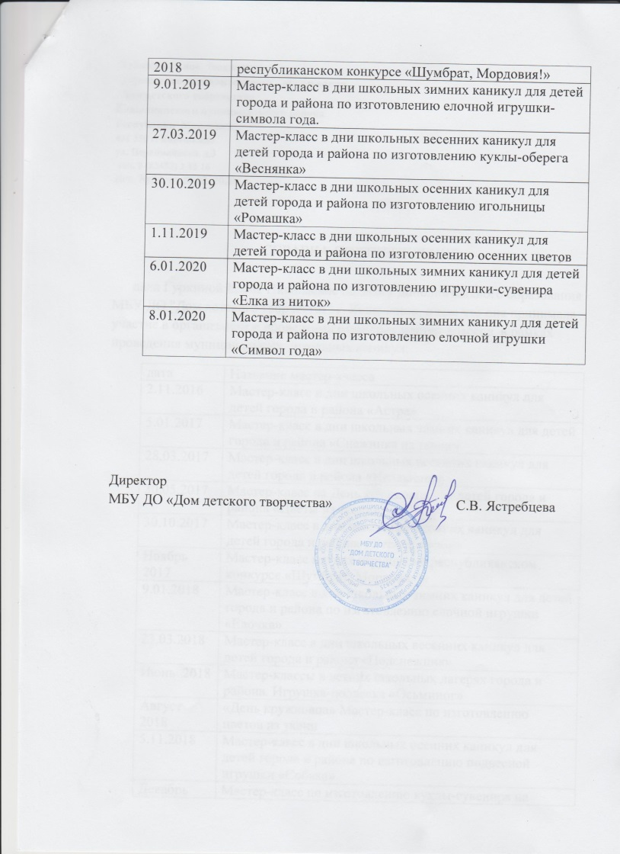

Slide 18
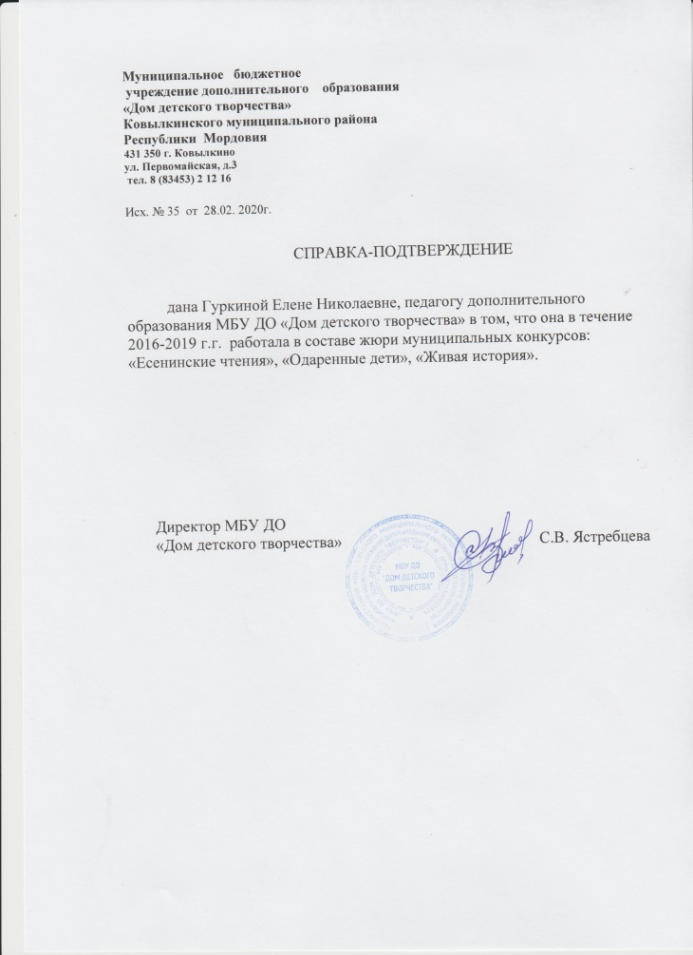
9. ОБЩЕСТВЕННО – ПЕДАГОГИЧЕСКАЯ АКТИВНОСТЬ ПЕДАГОГА: УЧАСТИЕ В КОМИССИЯХ, ЖЮРИ КОНКУРСОВ.

Slide 19
11. ПОЗИТИВНЫЕ РЕЗУЛЬТАТЫ РАБОТЫ С ДЕТЬМИ:

Slide 20
13. НАГРАДЫ И ПООЩРЕНИЯ.
Почетная грамота от главы администрации поселения Ковылкино И.П.Овсяницкого. 2016г.
Почетная грамота от министерства образования и науки Российской Федерации. Приказ от 27.07.2016г.
Грамота от Министерства культуры и туризма Республики Мордовия, 2017г.
Грамота за подготовку участника в конкурсе «Созвездие Гагарина»
V-го Международного Гагаринского фестиваля. Саратов 2018г.

Slide 21
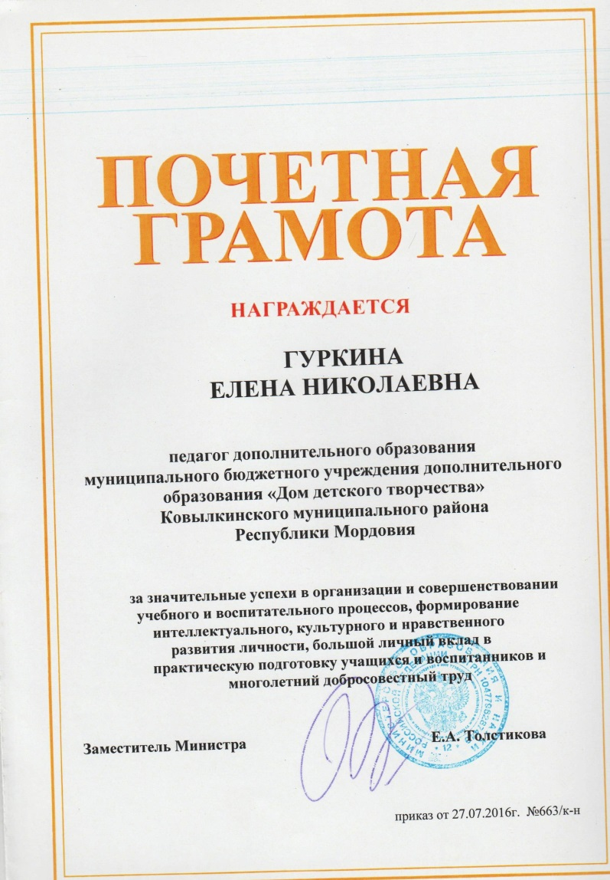

Slide 22
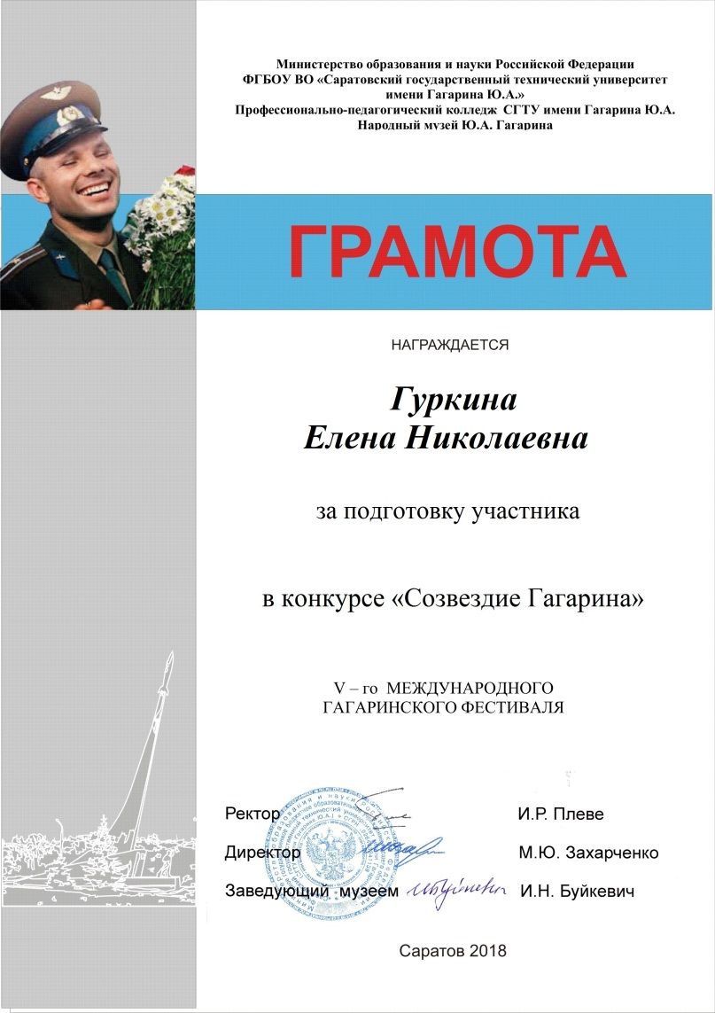

Slide 23
ПРИЛОЖЕНИЕ.

Slide 24
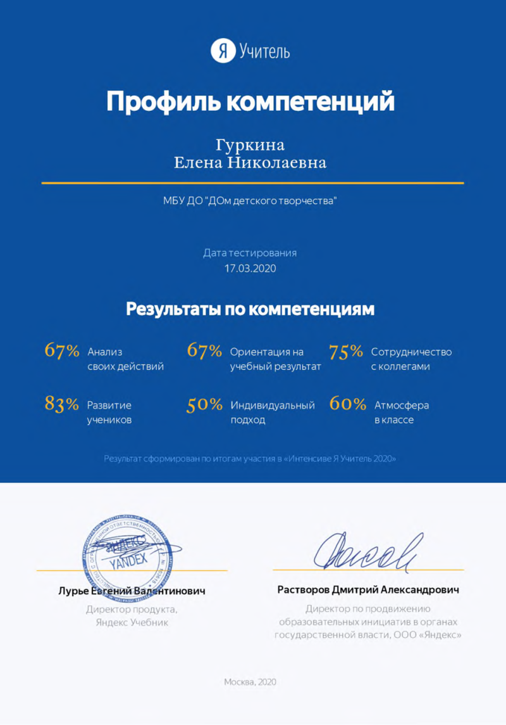

Slide 25
